Slide 1

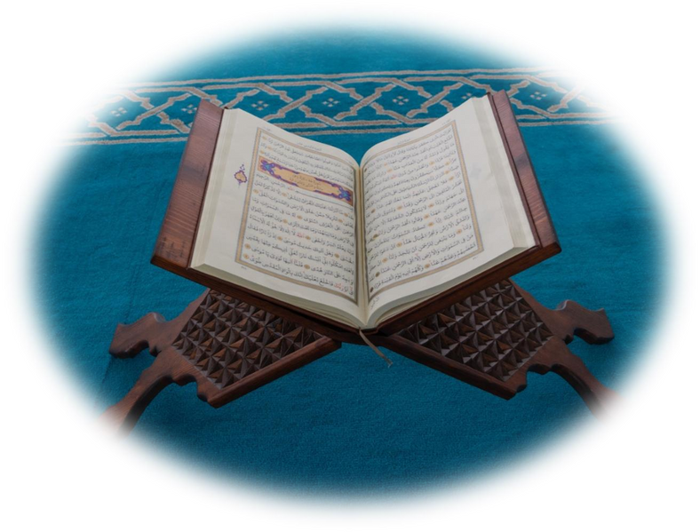

DİN KÜLTÜRÜ VE AHLAK BİLGİSİ
3. ÜNİTE
KUR’AN-I KERİM

Slide 2


Bu ünitede sizlerden
•
Kur’an-ı Kerim’in iç düzenini çözümlemeniz,
•
Kur’an-ı Kerim’in temel özellikleri hakkında bilgi toplamanız,
•
Kuran-ı Kerim’in ana konularını sınıflandırmanız,
•
Kevser suresini ve bu surenin anlamını okuyarak yorumlamanız beklenmektedir.
2

Slide 3
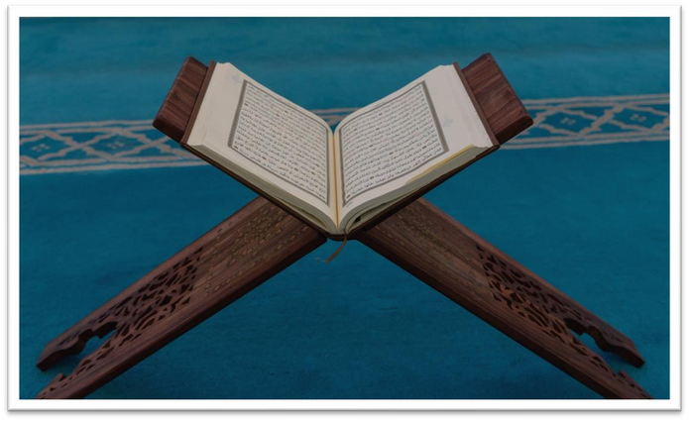
3.1. KUR’AN-I KERİM’İN İÇ DÜZENİ
•
Kur’an-ı Kerim, Allah’ın (cc) peygamberler aracılığıyla insanlara gönderdiği vahyi bildiren son kitaptır. 610 yılının Ramazan ayında indirilmeye başlanmış, Hz. Muhammed’e (sav) bölümler hâlinde vahyedilmiştir.
•
Görsel 3.1
3

Slide 4
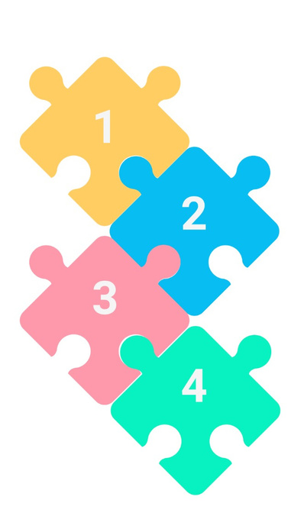
Kur’an-ı Kerim’in
okunması ve ezberlenmesi ibadettir.
içindeki hükümler bütün insanlar için geçerlidir.
tamamlanması yirmi üç yıl
sürmüştür.
Furkan, Nur, Şifa, Zikir, Kelam gibi pek çok güzel ismi bulunmaktadır.
4

Slide 5
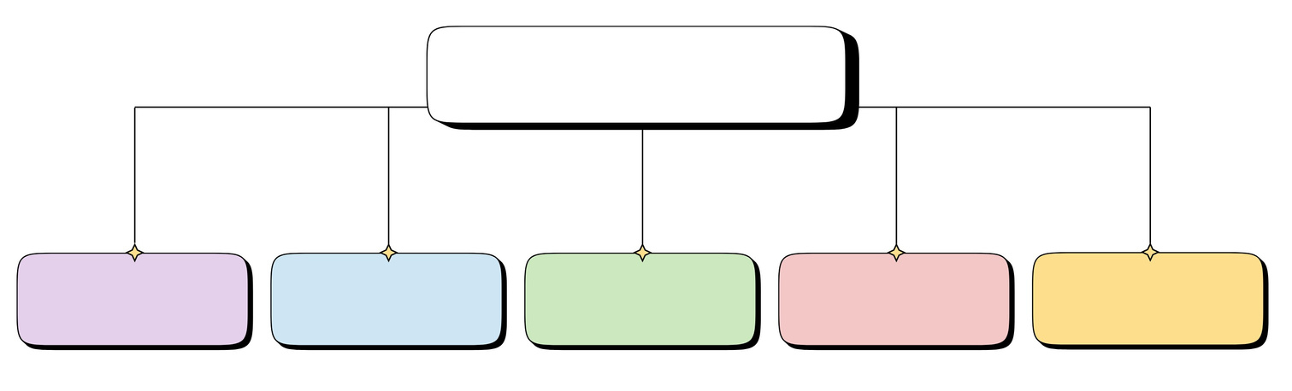
Kur’an-ı Kerim’in İç Düzeniyle
İlgili Kavramlar
Ayet
Sure
Cüz
Durak
Cüz Gülü
•
Kur'an
surelerini oluşturan harf, kelime veya cümlelerdir.
•
Kur’an-ı Kerim’in ayetlerden oluşan bölümleri.
•
Kur’an-ı Kerim’in yirmi sayfadan oluşan her bir bölümü.
•
Ayet numaralarının yazılı olduğu küçük yuvarlak işaretler.
•
Her cüzün başlangıcında sayfanın kenarında bulunan semboller.
5

Slide 6
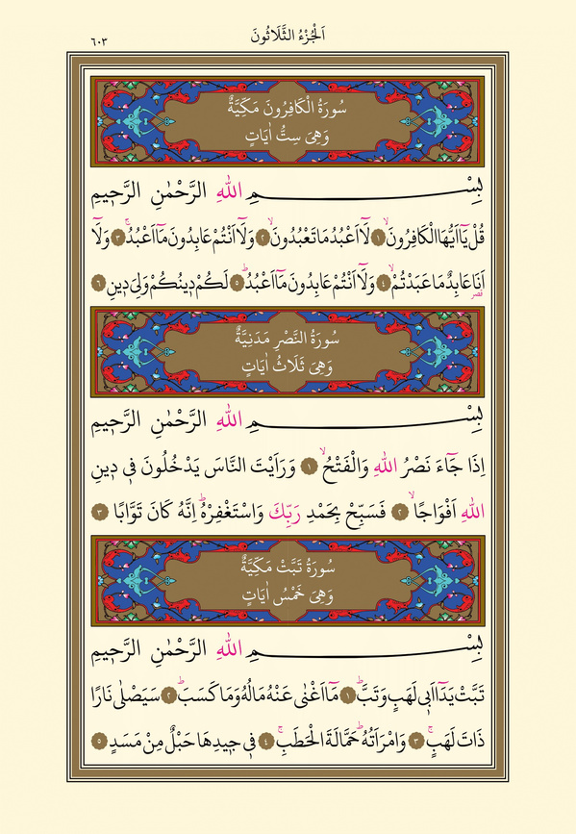
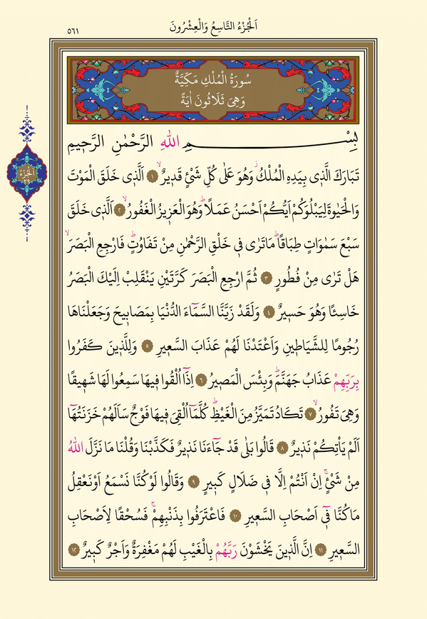

Cüz Gülü
Ayet
Sure
Durak
Görsel 3.2
Görsel 3.3
6

Slide 7
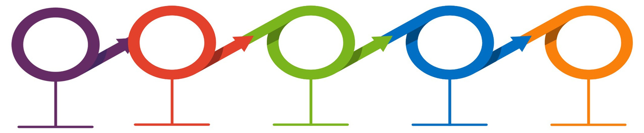
3.2. KUR’AN-I KERİM’İN TEMEL ÖZELLİKLERİ
Kur’an-ı Kerim;
1
2
3
4
5
iyiye, doğruya ve
kötülüklerden
açıklayıcıdır.
insanlara yol gösterir.
insanları düşünmeye ve aklını kullanmaya yöneltir.
güzele yönlendirir.
sakındırır.
7

Slide 8
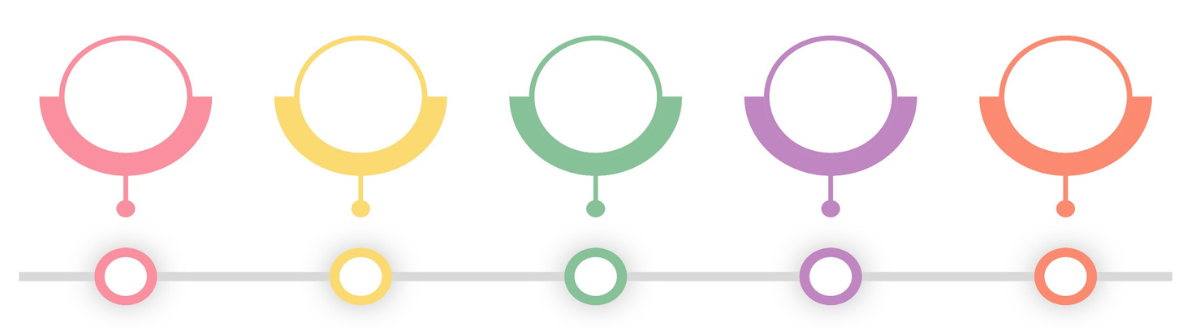
3.3. KUR’AN-I KERİM’İN ANA KONULARI
Sosyal
İnanç
İbadet
Ahlak
Hayat
Kıssalar
1
2
3
4
5
“Ey iman edenler! Allah'a, Peygamberine,
Peygamberine indirdiği kitaba ve daha önce indirdiği kitaba iman
edin ...”
"Namazı dosdoğru kılın, zekâtı verin,
Resüle itaat edin ki size merhamet edilsin."
"Allah şüphesiz adaleti, iyilik yapmayı,
“Ölçtüğünüzde ölçmeyi tam yapın, doğru terazi
"Andolsun ki, onların kıssalarında akıl
yakınlara bakmayı emreder; hayasızlığı, fenalığı ve haddi
aşmayı yasak eder ... "
ile tartın. Bu daha hayırlı, sonuç bakımından daha
güzeldir.”
(İsra 17/35.)
sahipleri için ibret vardır..."
(Yusuf12/111.)
(Nur 24/56.)
(Nisa 4/136.)
(Nahl16/90.)
8

Slide 9

3.4. BİR SURE ÖĞRENİYORUM: KEVSER SURESİ
Kevser, “bolluk,
bereket,maddi ve manevi çokluk, neslin çoğalması, iyilik ve hayır” gibi anlamlara
•
Yüce Allah, Kevser suresiyle Hz. Muhammed’e (sav)
pekçoknimetverdiğinimüjdelemiştir.Bu nimetlerden biri de onun neslinin devam etmesidir.
•
Hz.Peygamber’in soyu,kızıHz.Fatıma’nın çocukları
gelir.
Hz. Hasan ve Hz. Hüseyin ile devam etmiştir.
9

Slide 10
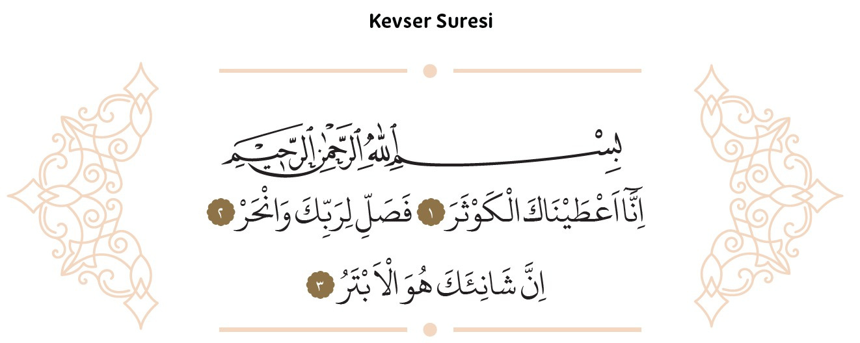
3.4. BİR SURE ÖĞRENİYORUM: KEVSER SURESİ
10

Slide 11


Kevser Suresi
Okunuşu
Anlamı
Bismillâhirraḥmânirraḥîm 1. İnnâ e’taynâ kelkevser 2. Fesalli lirabbike venḥar
3. İnne şânieke hüvel ebter
Rahman ve Rahîm olan Allah’ın adıyla. 1. Şüphesiz biz sana bitip tükenmez nimetler verdik. 2. Şimdi sen Rabb’in için namaz kıl ve kurban kes!
3.Asıl soyugelmeyecek olan,sana karşı nefret duyandır.
11

